Slide 1
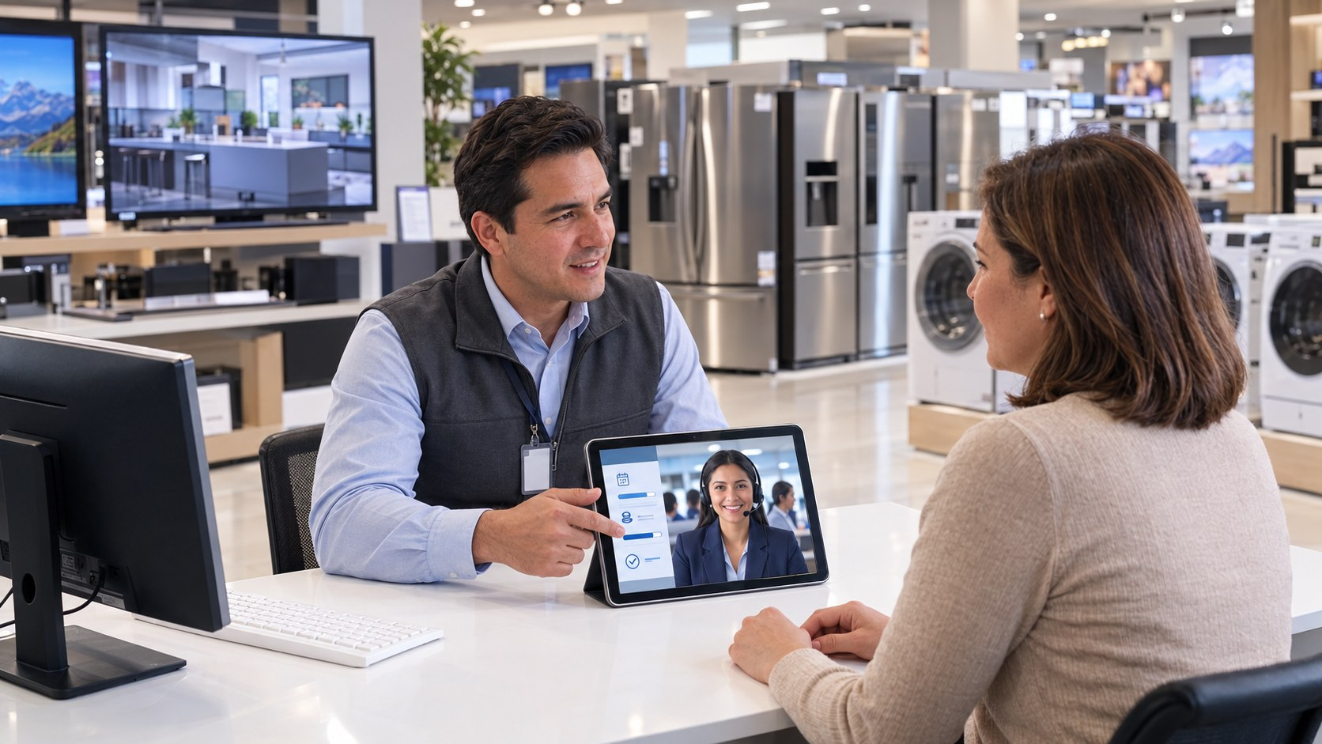

Propuesta de solución · Retail y automoción
Venta Asistida Phygital
Crédito y seguros cerrados en tienda, con un experto financiero remoto en cada punto de venta.
Por Video Quiosco o tableta. Electrodomésticos, telefonía y concesionarios.
Preparado para
[Nombre de la empresa]
Octubre 2026

Slide 2









El reto
La venta se decide en el pasillo; el crédito se pierde en el mostrador
El vendedor no es financiero
Explica cuotas, seguros y condiciones sin ser su trabajo, con errores y sin cobertura normativa.
El cliente ya ha elegido el producto. Lo que falta es que alguien cualificado cierre la financiación y el seguro en ese momento.
El experto no está en todas las tiendas
La financiera o la aseguradora solo tiene presencia en las tiendas grandes y en horario de oficina.
El recorrido de hoy
La espera enfría la venta
Sábado por la tarde: cola en financiación, el cliente «lo piensa» y no vuelve.
1
2
3
4
Elige el producto
Pregunta por cuotas y seguro
Mostrador de financiación
«Lo pienso»
El seguro no se ofrece
Protección, extensión de garantía o seguro del terminal: sin personal habilitado, no se vende.
con el vendedor, en el pasillo
el vendedor improvisa o remite
una persona, una cola
la venta sale de la tienda
El resultado: financiación que se cierra fuera de la tienda, o no se cierra, y seguros que nunca se ofrecen.
Venta Asistida Phygital · Documento confidencial · 2

Slide 3
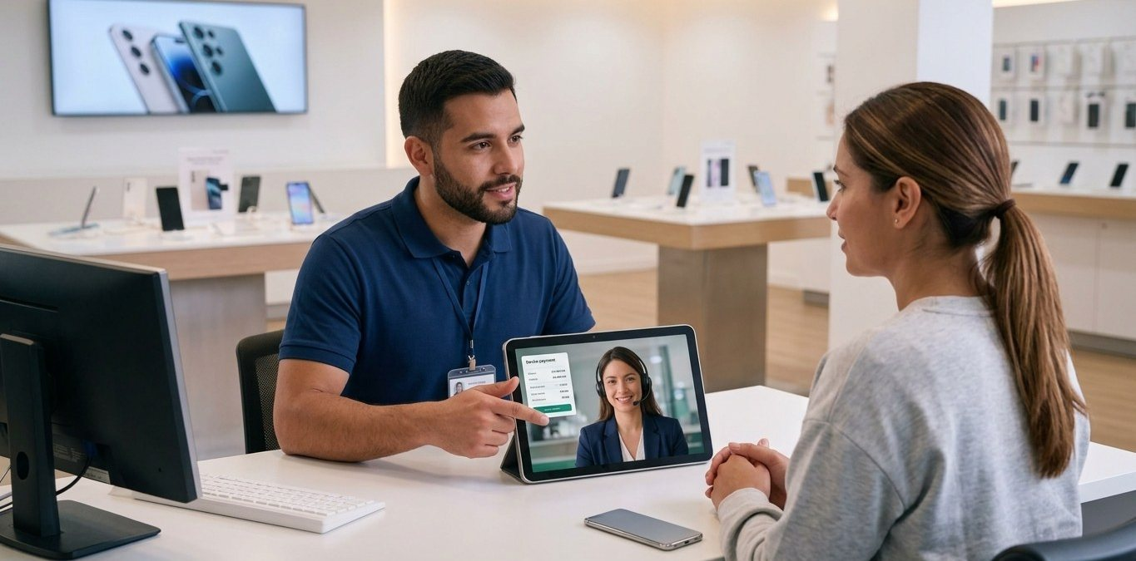






La solución
El vendedor vende; el experto remoto financia y asegura
Una tableta en el puesto o un Video Quiosco en la zona de financiación. Al otro lado, un experto habilitado que cierra crédito y seguro en vídeo.
Hoy
Phygital
Cliente
Vendedor
Mostrador de financiación
Sale sin cerrar
Cada paso es una espera y una ocasión de perder la venta.
El vendedor hace de financiero
El vendedor pasa al cliente al experto, sin moverse
Un solo mostrador de crédito y una cola
Varios puntos atendidos por el mismo equipo
El experto, solo en tiendas grandes y en horario
Cobertura en todas las tiendas y todo el horario
El seguro se queda sin ofrecer
Seguro ofrecido por personal habilitado, en cada venta
Venta Asistida Phygital · Documento confidencial · 3

Slide 4
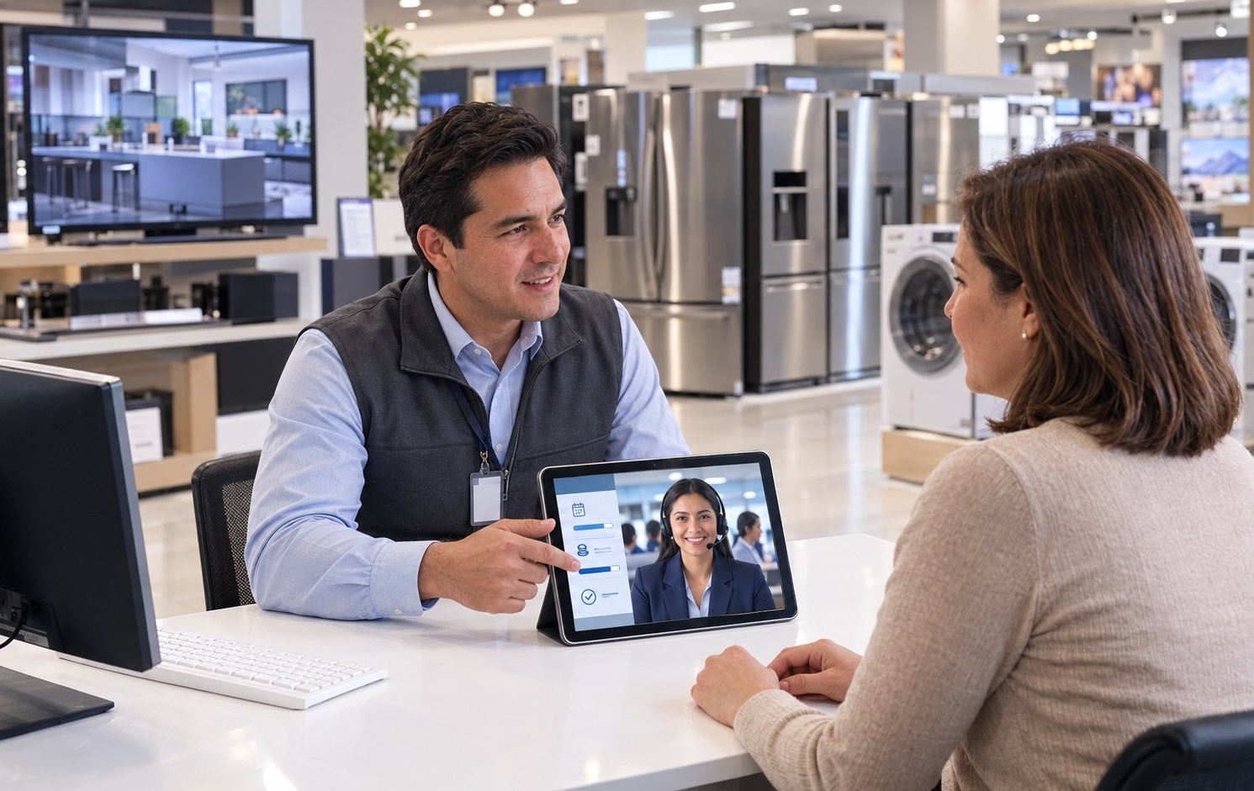

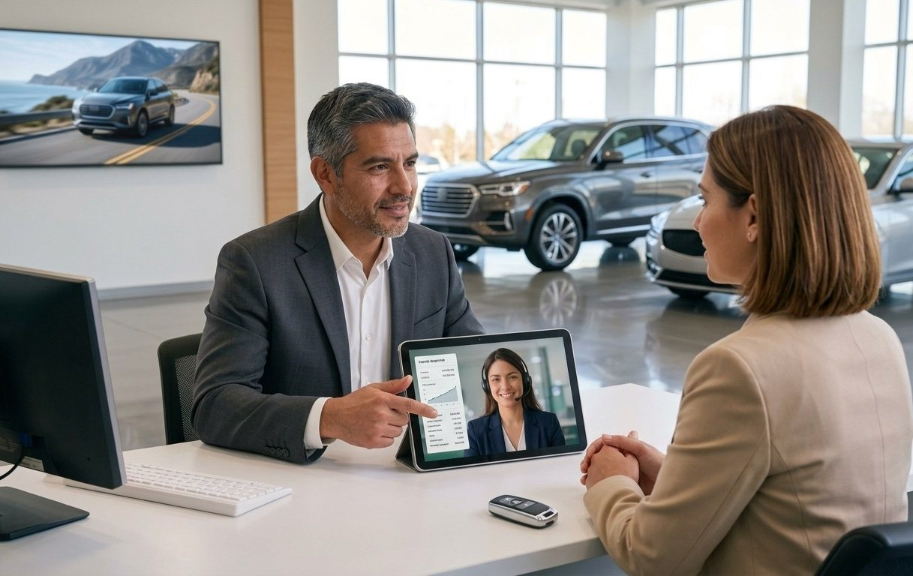




Cómo funciona
El vendedor conecta, el experto cierra
La distribución inteligente conecta cada punto de venta con el primer experto disponible del producto que toca: crédito, seguro o renting.
1 · En la tienda
2 · El experto remoto
3 · Cierre en pantalla
El vendedor cierra el producto y pasa al cliente a la tableta o al Video Quiosco.
De la propia cadena, de la financiera o de la aseguradora. Atiende varias tiendas a la vez.
Simulación de cuotas, identidad verificada, firma y grabación de la venta.
No es autoservicio
No sustituye al vendedor
Venta conforme y grabada
Al otro lado siempre hay una persona habilitada.
Le quita la parte financiera y le deja vender.
Identidad, consentimiento y grabación con custodia de grado bancario.
Venta Asistida Phygital · Documento confidencial · 4

Slide 5
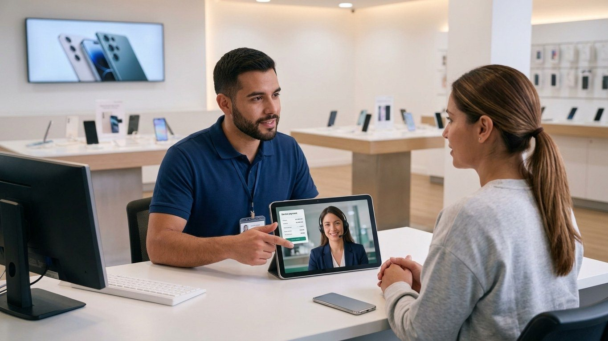






Dónde se aplica
Tres sectores, el mismo punto de venta asistida
Cambia el producto que se financia o se asegura; no cambia el mecanismo ni el equipo remoto.
Electrodomésticos y hogar
Crédito al consumo en el pasillo, extensión de garantía y seguro de producto en la misma venta.
La tableta del vendedor: el formato con el que se empieza.
Telefonía y electrónica
Financiación del terminal, seguro de pantalla y robo, alta de línea y portabilidad con un experto.
Tres formatos, una sola red
Tableta en el puesto
El vendedor la gira hacia el cliente.
Concesionarios
Video Quiosco
Zona de financiación o escaparate.
Financiación, renting, seguro del vehículo y garantía ampliada desde la mesa del asesor o el escaparate.
QR en el expositor
El cliente conecta desde su móvil.
Venta Asistida Phygital · Documento confidencial · 5

Slide 6



El modelo
La tienda pone el punto; la financiera pone el experto
Interactive Powers conecta a los dos en una sola red. El equipo remoto puede ser de la cadena, de la financiera, de la aseguradora o compartido.
La cadena o el concesionario
La financiera o aseguradora
Interactive Powers
Pone el punto de venta
Pone el experto
Pone la red
Tableta o Video Quiosco en tienda
El vendedor conecta al cliente
Más crédito y seguro cerrados en el momento
Menos ventas que «lo piensan»
Presencia en todas las tiendas sin plantilla en cada una
Personal habilitado en cada venta
Operación verificada, firmada y grabada
Un equipo para toda la red
Distribución inteligente por producto e idioma
Vídeo, identidad, firma y grabación
Integración con los sistemas de crédito y CRM
En producción en banca y seguros desde 2015
El cliente sale de la tienda con el producto, el crédito y el seguro resueltos, sin volver otro día.
Venta Asistida Phygital · Documento confidencial · 6

Slide 7
Cómo empezamos
De unas tiendas a toda la red, en cuatro pasos
Cada paso se decide con los resultados del anterior. Nada se amplía sin datos.
1
2
3
4
Diagnóstico
Piloto
Red de tiendas
Más productos
Revisamos tiendas, flujo de financiación, tasa de cierre y horarios descubiertos.
Tabletas o Video Quioscos en un grupo de tiendas, con objetivos de cierre medibles.
Un equipo remoto para toda la red, con horario comercial completo.
Seguros, renting, tarjetas y servicios de socios sobre la misma red.
Se decide · Qué tiendas y qué productos
Se decide · Si funciona y cuánto vale
Se decide · Equipo propio, de la financiera o mixto
Se decide · Qué socios y con qué reparto
Modelo de servicio
sin licencias ni infraestructura
Cuota base
por capacidad de atención o por punto
Variable
sobre operaciones cerradas por vídeo, opcional
KPI medidos
esperas, cierre y venta por punto
Venta Asistida Phygital · Documento confidencial · 7

Slide 8
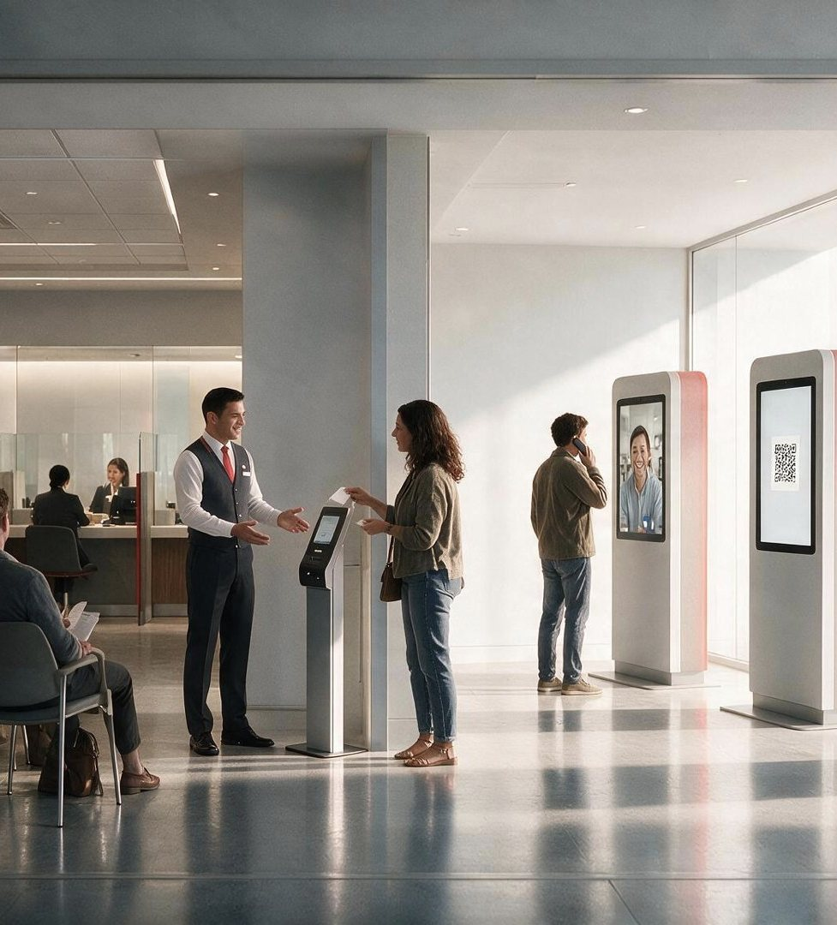

Próximo paso
Elijamos las primeras tiendas
Una reunión de 45 minutos para elegir las tiendas, los productos y el equipo remoto del diagnóstico.
Para aterrizarlo, ayuda traer
Tiendas candidatas y su volumen de financiación
Tasa de cierre de crédito y seguro hoy, por tienda
Horarios y días en que falta el experto
Quién sería el equipo remoto: cadena, financiera o aseguradora
Interactive Powers
Atención Phygital y video contact center
interactivepowers.com
Madrid · Miami
Documento confidencial preparado para [Nombre de la empresa]. Base de conversación, no oferta vinculante. Octubre 2026.

